Slide 1

AI 기반 IoT SW개발자
AVR 프로젝트
강시형 장문석

Slide 2





CONTENTS INDEX
1. 설계 전
3. 설계 후
플로우 차트
2
각 파트 코드
3
문제점 및 해결방안
4
주제 선정 배경
시연 영상
0
2. 설계 중
5
기대효과 및 개선 방향
1
6
부품리스트

Slide 3

CHAPTER.1
설계 전

Slide 4
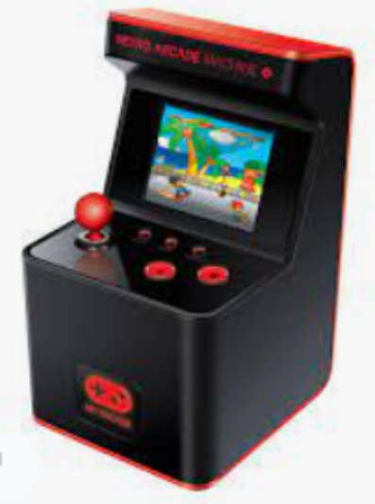

AI기반 IOT SW 개발자
주제 선정 배경
아이들을 위한 게임기를 만들자!

Slide 5
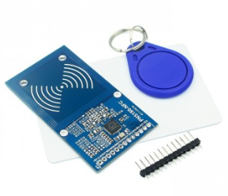
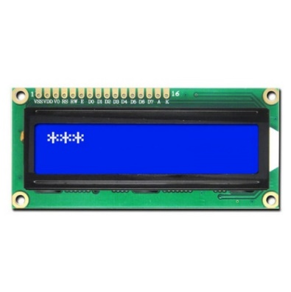
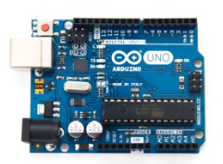
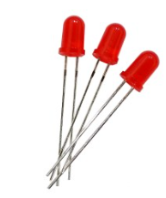
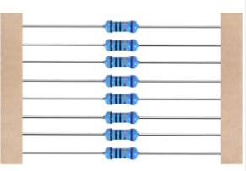
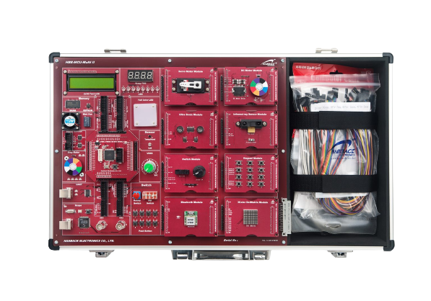
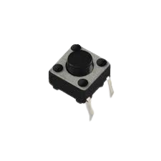

부품 List(LCD)
LCD 파트
부품명 | 개수
hbe-mcu-multi Ⅱ –ST | 1개
Arduino Uno | 1개
RFID Tag | 1개
LCD | 1개
Passvie Buzzer | 1개
RED LED | 1개
Tact switch | 2개
220Ω resister | 2개

Slide 6

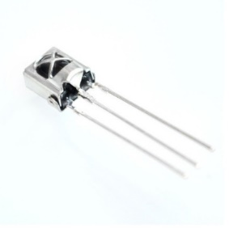
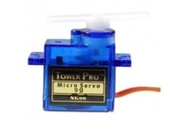
부품 List(Motor)
Motor 파트
부품명 | 개수
Arduino Uno | 1개
IR sensor | 1개
IR remote controller | 1개
Servo motor(sg90) | 3개

Slide 7
CHAPTER.2
설계 중

Slide 8
PAGE TITLE
구성도

Slide 9




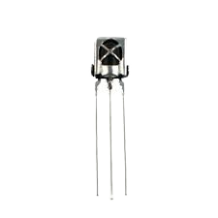
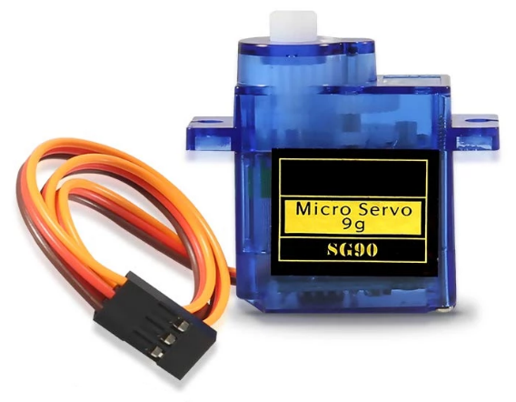
PAGE TITLE
AVR ATmega328P
AVR ATmega128A
Device Module
Device Module
UART 통신

Slide 10
PAGE TITLE
결제보드

Slide 11
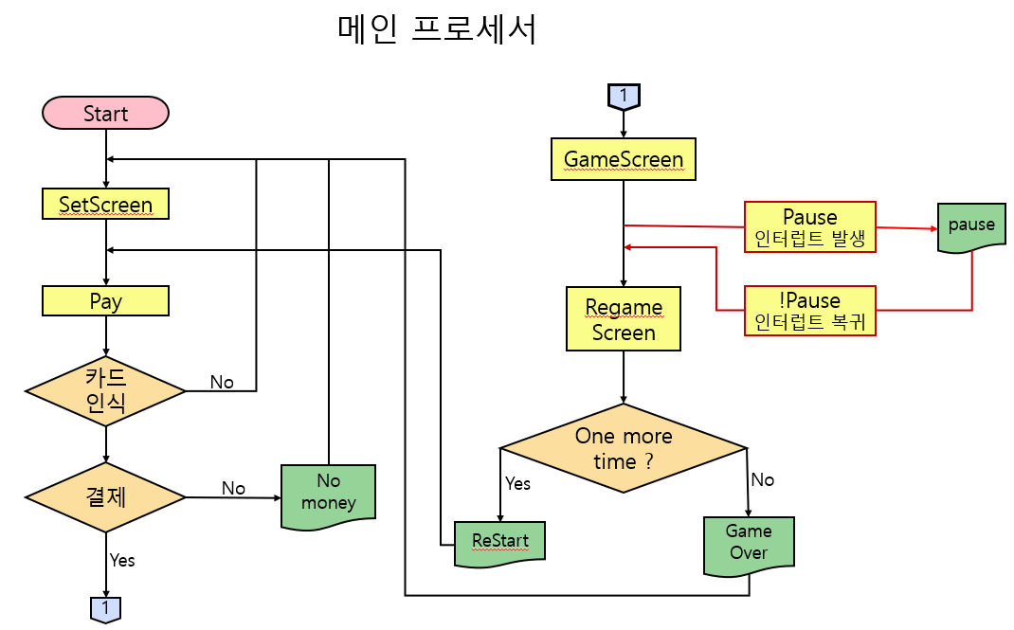
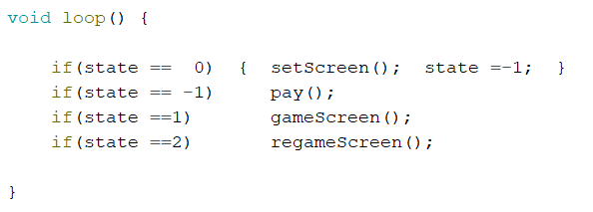
AI기반 IoT SW 개발자
플로우 차트

Slide 12
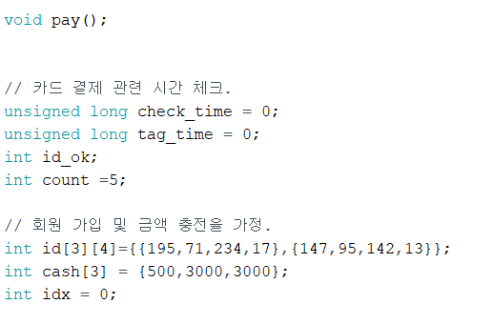
AI기반 IoT SW 개발자
코드

Slide 13
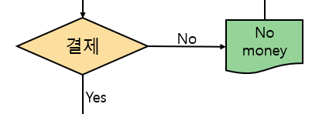
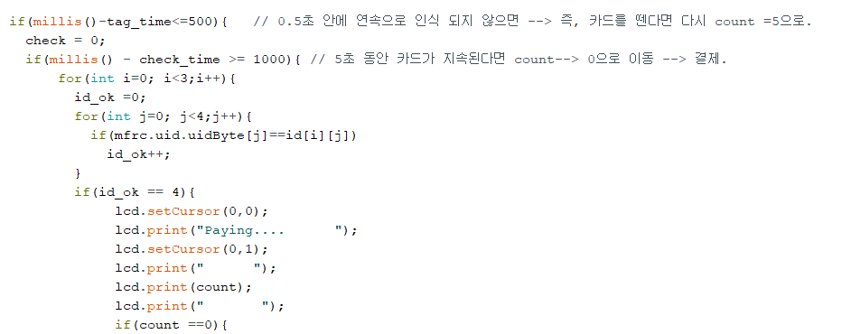
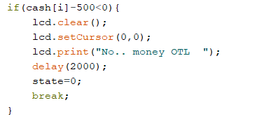
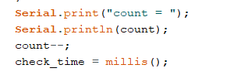
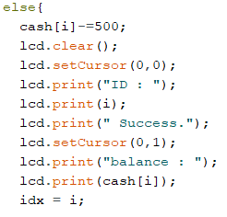
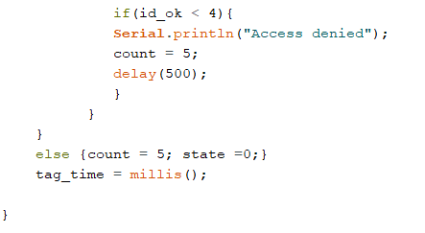
AI기반 IoT SW 개발자
코드

Slide 14
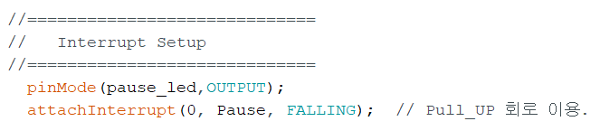
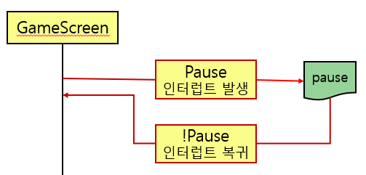
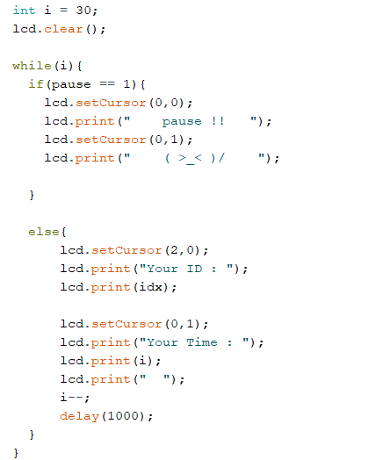
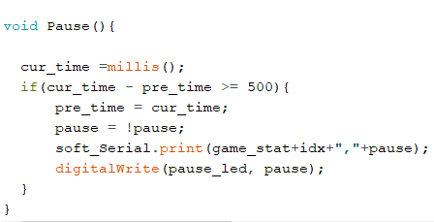
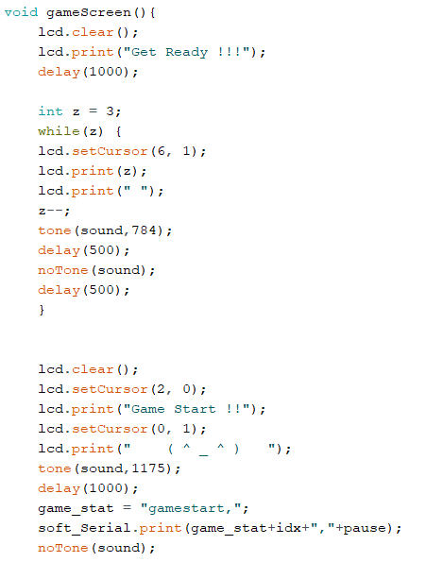
AI기반 IoT SW 개발자
코드

Slide 15
AI기반 IoT SW 개발자
플로우 차트

Slide 16
PAGE TITLE
게임 보드

Slide 17
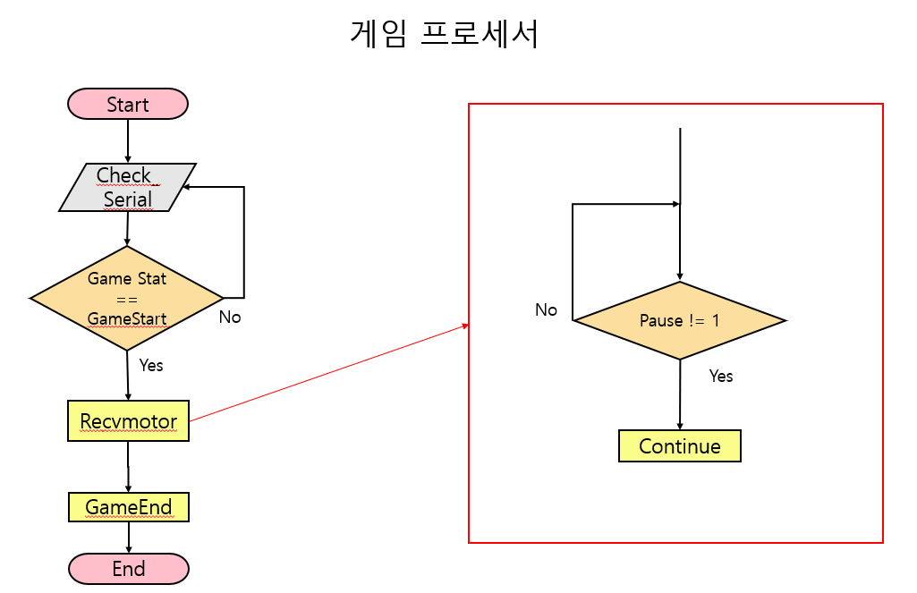
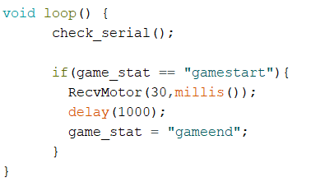
AI기반 IoT SW 개발자
플로우 차트
Check_serial()
RecvMotor()

Slide 18
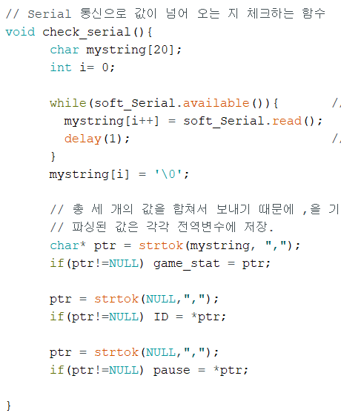
AI기반 IoT SW 개발자
Check_serial()
RecvMotor()

Slide 19
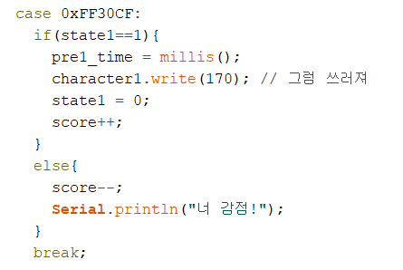
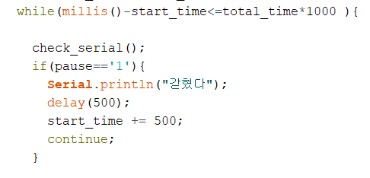
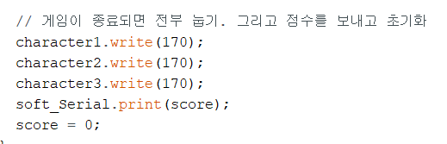
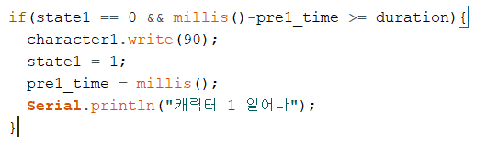
AI기반 IoT SW 개발자
플로우 차트
Check_serial()
RecvMotor()

Slide 20
PAGE TITLE
하드웨어

Slide 21
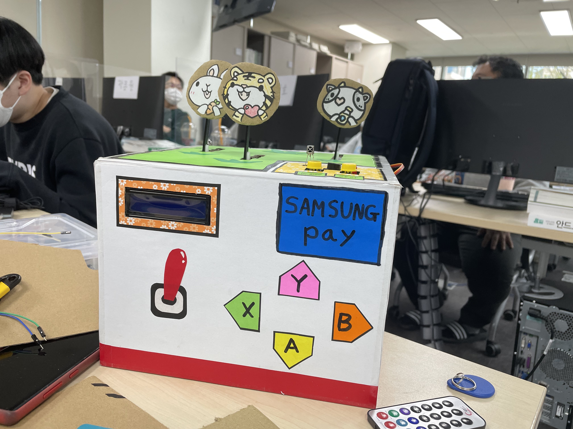
PAGE TITLE

Slide 22
PAGE TITLE
문제점 및
문제해결

Slide 23
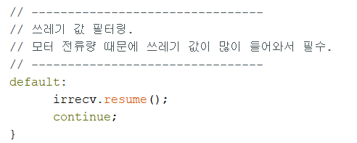
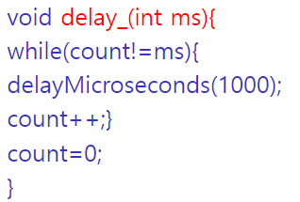
AI기반 IoT SW 개발자
서보모터 전류량
소모 전류량이 커서
IR receive에 쓰레기 값이 들어온다.
문제점 및 문제 해결
문제점1
해결방법1
필터링
Switch case 으로 해당 값이 아니면 초기로 돌아감.
인터럽트와 딜레이
인터럽트 내부에
delay() 함수 불가능
문제점2
해결방법2
Microseconds()
인터럽트를 사용하지 않는 Microsecond 함수를 사용하여 함수 정의

Slide 24
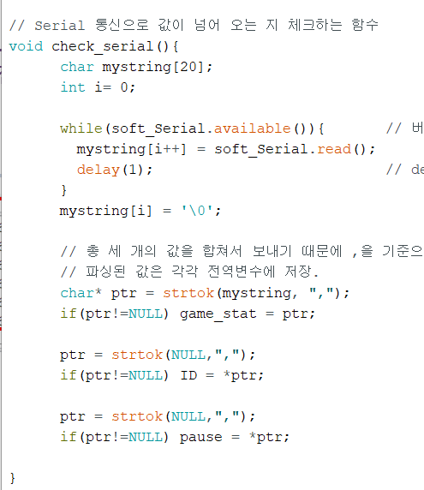
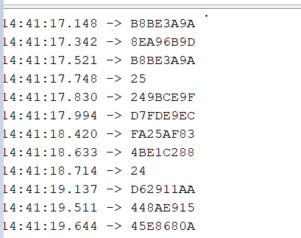
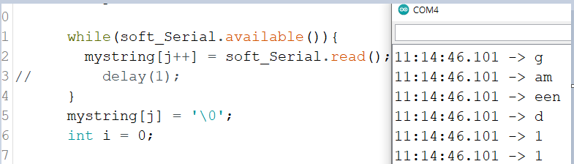
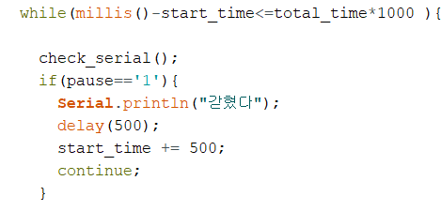
AI기반 IoT SW 개발자
파싱 값 튀기
Slave에서 data를 수신하는 동안 값이 튀는 현상 발생
문제점 및 문제 해결
문제점3
해결방법3
Delay
버퍼에 있는 값을 저장할 때 Delay함수 사용.
인터럽트와 IR Receive
타이머 인터럽트와 IR Remote를 같이 사용 시 타이머 발생 x
문제점4
해결방법4
고칠수 없음 피해라.
특정 조건마다 체크하도록 수정.

Slide 25
CHAPTER.3
설계 후

Slide 26
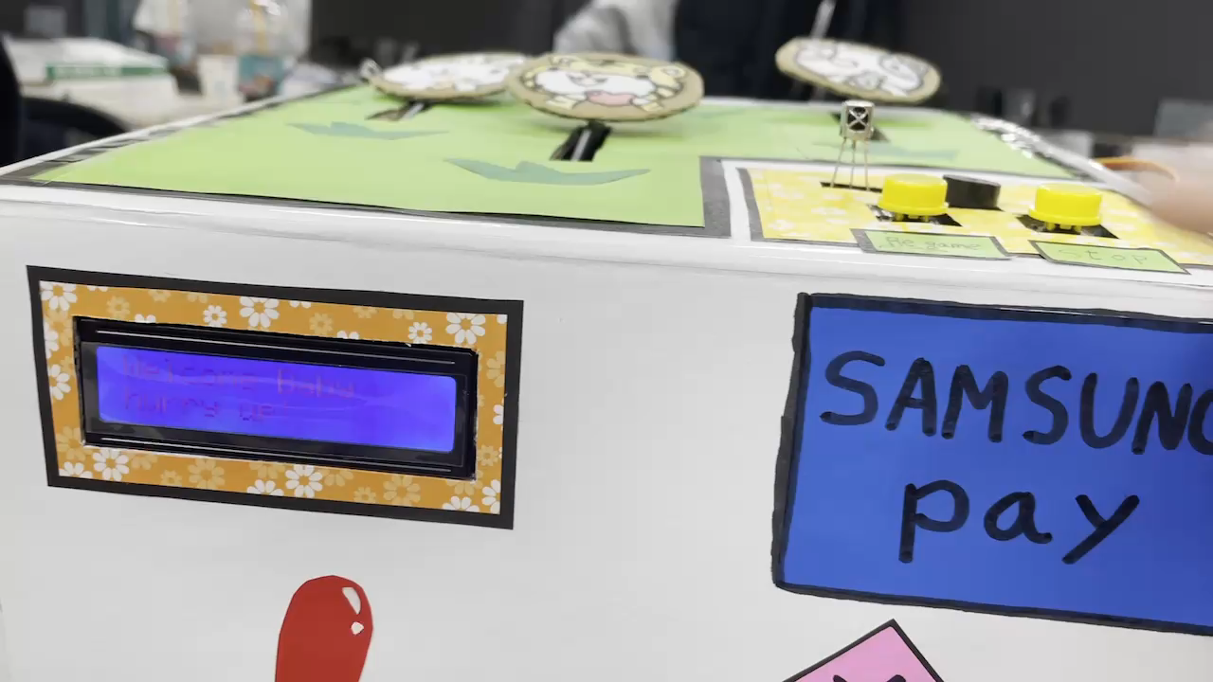
AI기반 IoT SW 개발자
전체 구동 영상

Slide 27
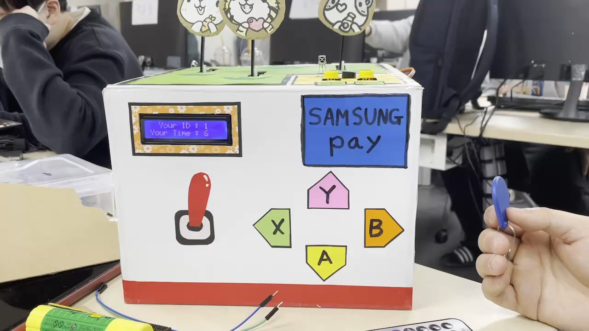
AI기반 IoT SW 개발자
RESTART 기능

Slide 28
AI기반 IoT SW 개발자
NO Money

Slide 29
CHAPTER.4
변경 후

Slide 30
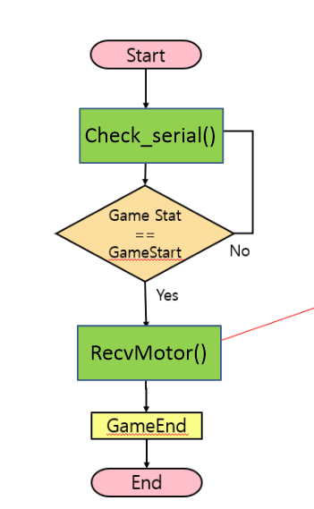
AI기반 IoT SW 개발자
플로우 차트

Slide 31
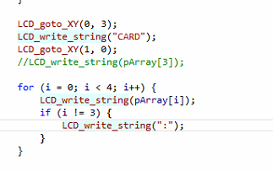
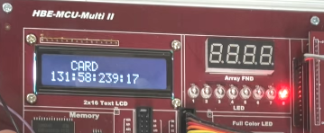
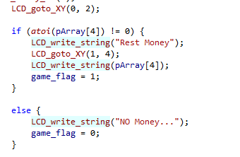
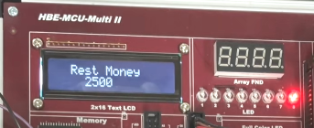
AI기반 IoT SW 개발자
설계 후

Slide 32
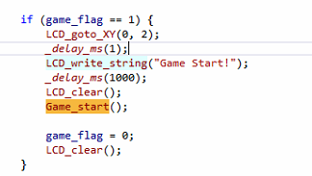
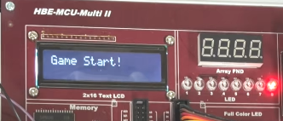
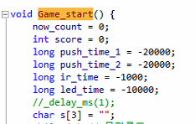
AI기반 IoT SW 개발자

Slide 33






AI기반 IoT SW 개발자
1) Game Start 초기 화면
2) 득점
3) 감점

Slide 34




AI기반 IoT SW 개발자

Slide 35

AI기반 IoT SW 개발자
전체 구동 영상

Slide 36


Q&A
Q&A
함께해서 즐거웠던 조별과제!!

